Slide 1


Slide 2

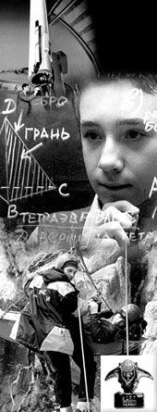
Профессиональная деятельность занимает примерно третью часть жизни каждого человека. Это немало. Особенно если учесть, что еще одну треть своей жизни мы проводим во сне.
Успех, благополучие, достойная жизнь и уважение окружающих - как много зависит от правильного решения о выборе профессии!
Подавая документы в то или иное учебное заведение,
мы определяем для себя не только основную деятельность(род занятий), но и определённый стиль жизни (круг общения, возможность получить определённый статус в обществе) а иногда и судьбу.
Основу для своих будущих успехов в работе можно и нужно заложить ещё в период обучения в школе, а затем в учреждениях профессионального образования.
Правильный и вовремя сделанный выбор – это начало пути
к успеху,
к самореализации,
к психологическому и материальному благополучию
в будущем.

Slide 3


Статистика последних лет свидетельствует, что большая часть выпускников школ выбирает профессии, которые легче всего приобрести.
А задумывались ли вы, легко ли будет найти работу по этой профессии?
Не рискуете ли вы окончив учебное заведение, получив диплом, остаться без работы?
Соответствует ли выбранная профессия вашим возможностям?

Slide 4
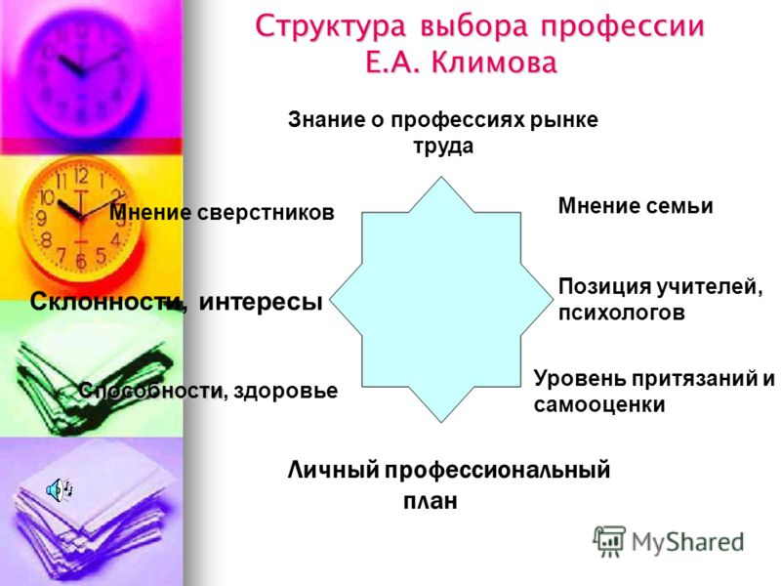
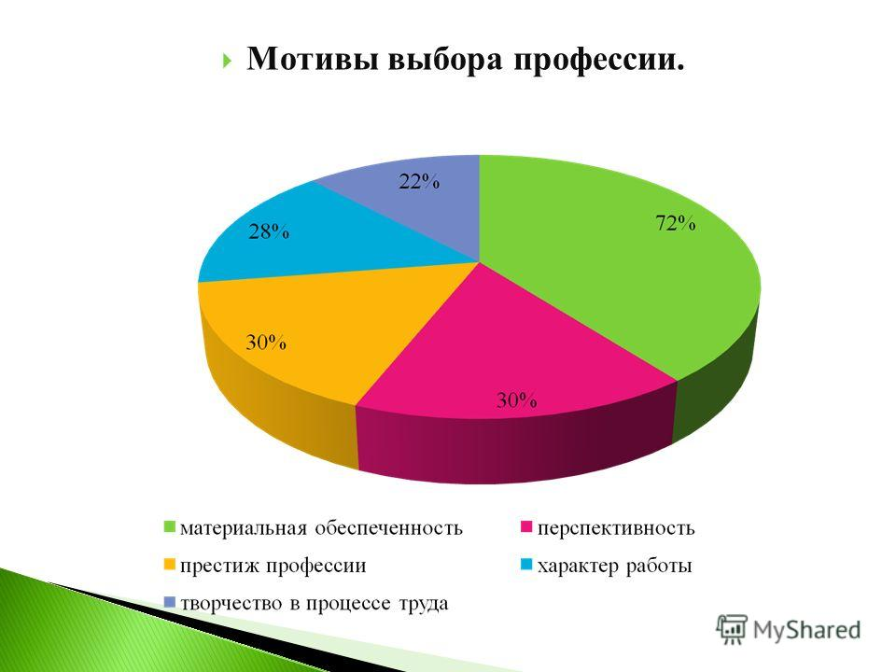

Slide 5
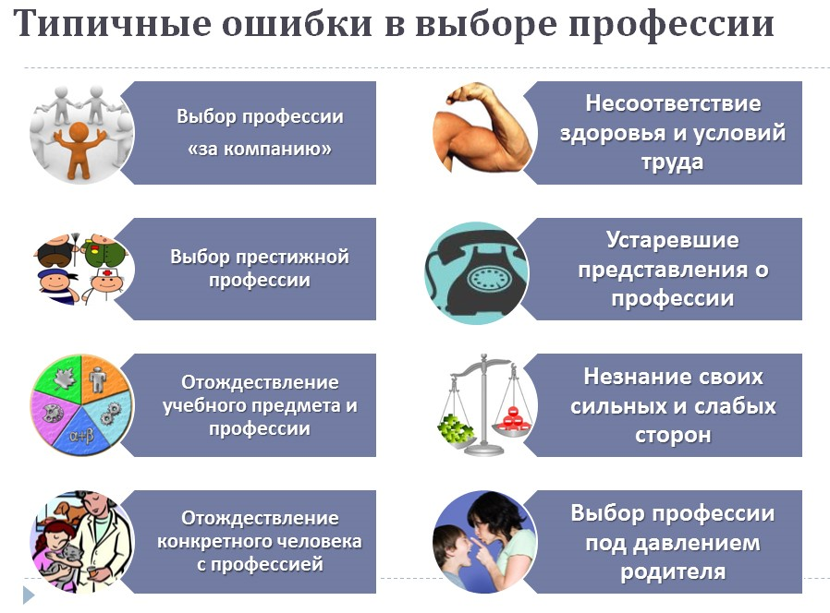

Slide 6
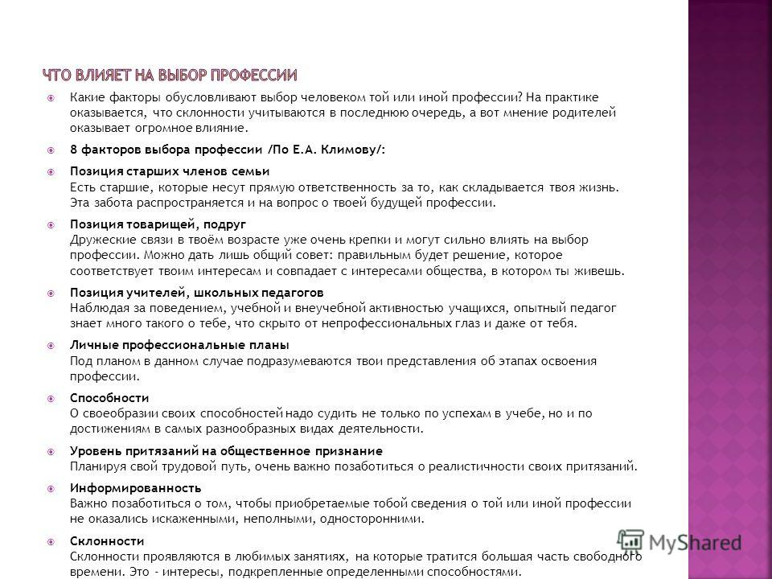

Slide 7
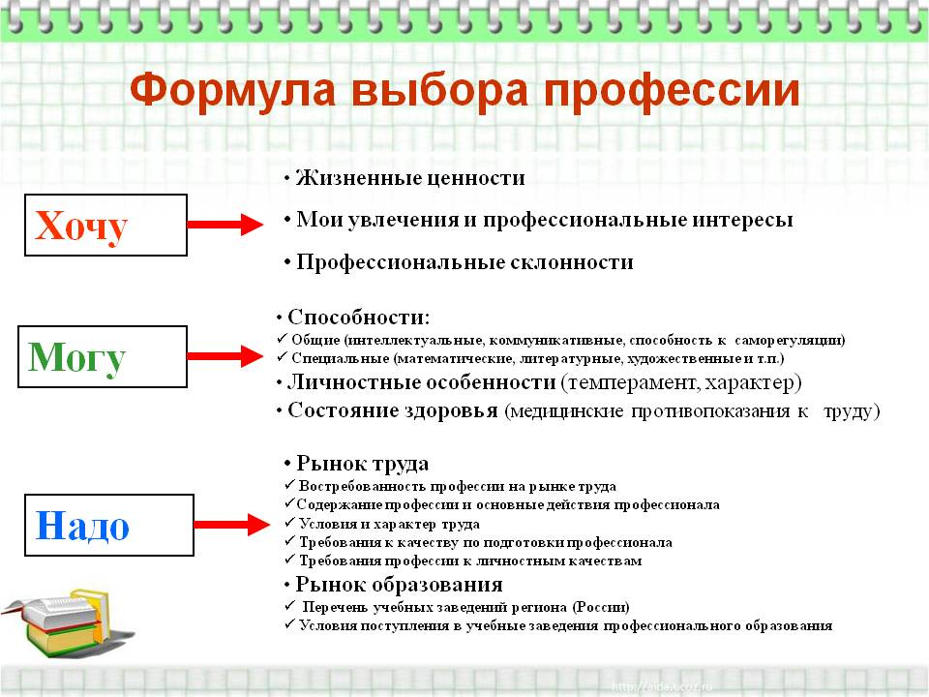

Slide 8
Формула выбора профессии:
хочу
могу
надо

Slide 9
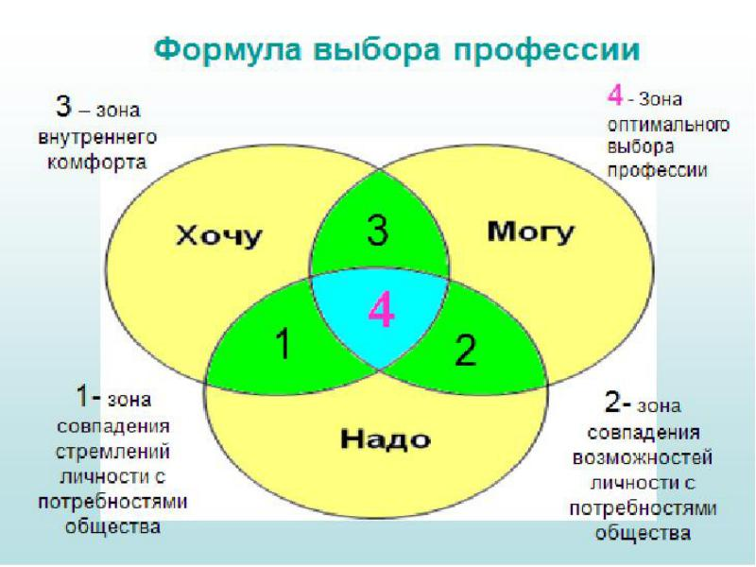

Slide 10

Каждый человек личности определёнными особенностями и соответственно в наилучшей степени может выразить себя в определённой профессиональной среде. Необходимо только, чтобы тип личности соответствовал выбранной профессии.
В зависимости от доминирующего (основного, ведущего) интереса выделяют 6 типов личности:
Реалистический (практический)
Исследовательский (интеллектуальный)
Социальный
Конвенциальный (стандартный)
Предпринимательский
Артистический

Slide 11
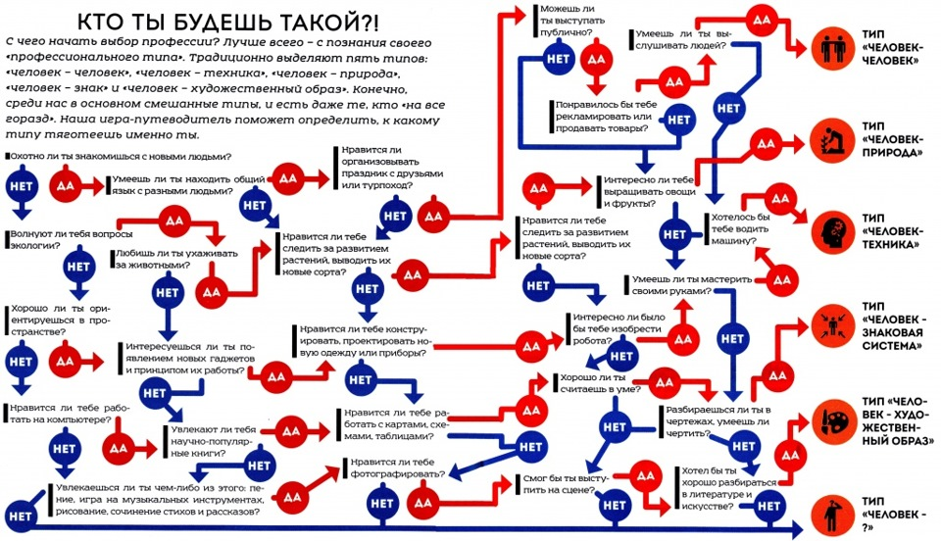

Slide 12
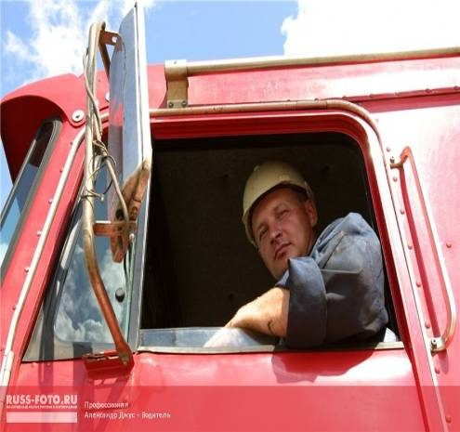
Реалистический (практический) тип (тип профессий «человек – техника»)
любит заниматься конкретными вещами и их использованием. Он ориентирован на практический труд и быстрый результат деятельности. Отдает предпочтение занятиям, требующим ручных умений, ловкости. Занимается конкретными объектами (вещами, животными, машинами) и их практическим использованием (бор дантиста, сверлильный и токарный станки, ювелирные инструменты, скальпель хирурга, управление машинами и различными механизмами). Хорошо развито практическое мышление. Охотно выбирает профессии водителя, ветеринара, фермера, лесничего, радиомонтажника, милиционера, картографа

Slide 13
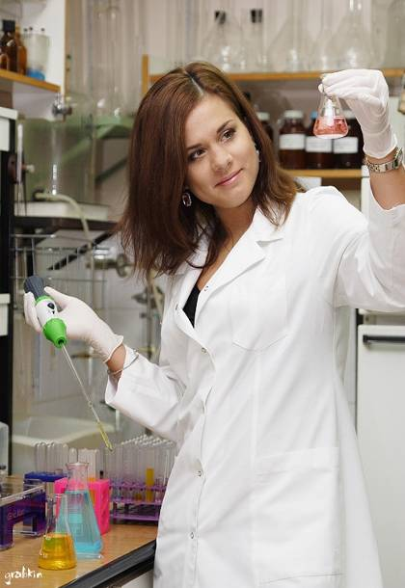
Исследовательский (интеллектуальный) тип (тип профессий «человек – природа»)
сообразителен и наблюдателен, независим и оригинален, обладает нестандартным мышлением и творческим подходом к делу. Развиты умственные способности. Выясняет множество деталей, прежде чем прийти к заключению. Предпочитает научные профессии: эколога, футуролога, философа, химика, биолога

Slide 14
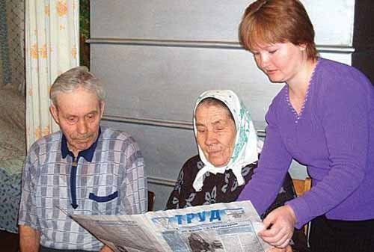
Социальный тип (тип профессий «человек – человек») активен, общителен, эмоционален, чувствителен.
Обладает развитыми словесными способностями.
Умеет устанавливать и поддерживать отношения с людьми.
Главным содержанием труда является взаимодействие с людьми. Предпочитаемые занятия: обучение, информирование, обслуживание.
Профессии данного типа: учитель, воспитатель, психолог, священнослужитель, социальный работник

Slide 15

Конвенциальный (стандартный) тип (тип профессий «человек – знак») усидчивый, исполнительный, дисциплинированный, аккуратный. Отдает предпочтение ясным, четко сформулированным предписаниям. Любит решать типичные задачи. Предпочитает профессии, имеющие отношение к канцелярским и расчетным работам (бухгалтер, экономист, секретарь-референт, нотариус, кассир)

Slide 16
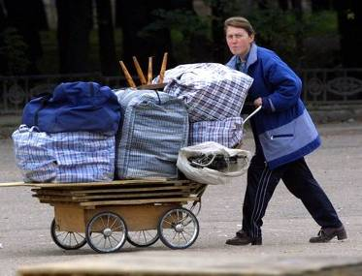
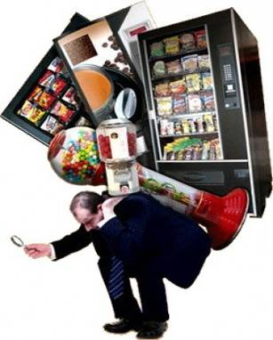
Предпринимательский тип (чаще всего «человек – знак + человек - человек» )находчивый, подвижный, практичный, энергичный, инициативный, азартный. Любит риск. Стремится к лидерству, любит быть на виду. Не любит занятий, требующих усидчивости, длительной концентрации внимания. Хорошо справляется с работой, требующей быстрого принятия решения. Преобладают словесные способности. Контакты с людьми – многочисленны. Выбирает профессии коммерсанта, предпринимателя, политика, страхового агента, менеджера

Slide 17
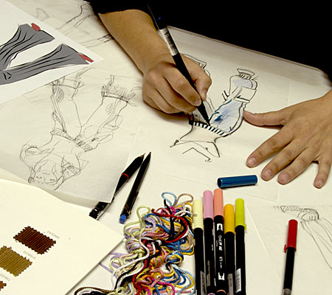
Артистический тип (тип профессии «человек – художественный образ») характеризует
высокая эмоциональная чувствительность, творческое воображение, образное мышление, богатая фантазия. Пластичен, гибок, проницателен. В отношениях с людьми опирается на свои ощущения, интуицию (понимание без логического обоснования). Развито восприятие, ручные умения и словесные способности. Предпочитает занятия, связанные с изобразительной и музыкальной, литературно-художественной и актерско-сценической деятельностью (дизайнер, художник, музыкант, актер)

Slide 18

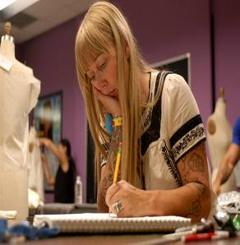

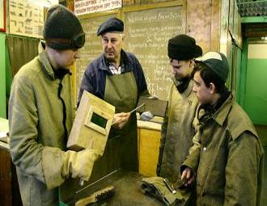
Необходимо узнать не только о радужной стороне профессии, но и о теневой.
2. Выбирая профессию, ты выбираешь и образ жизни..
3. Возьми за правило: мечтать о большом, но радоваться пока малому.

Slide 19

Успехов вам!

